Slide 1
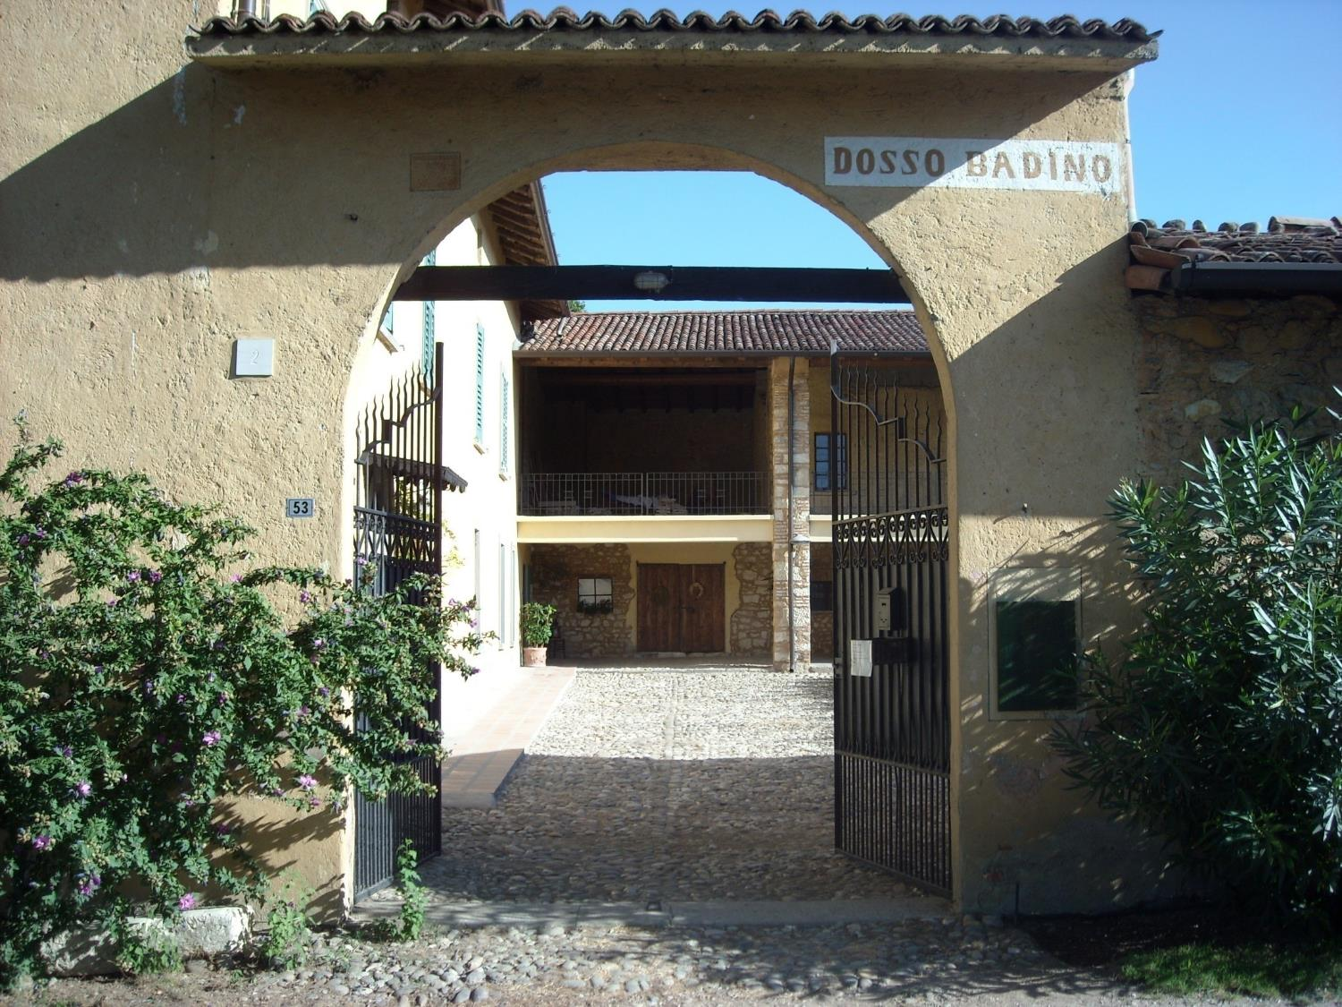
AGRITURISMO FATTORIA DIDATTICA FATTORIA SOCIALE DOSSO BADINO di Alessandra e Carola Morandi

Slide 2
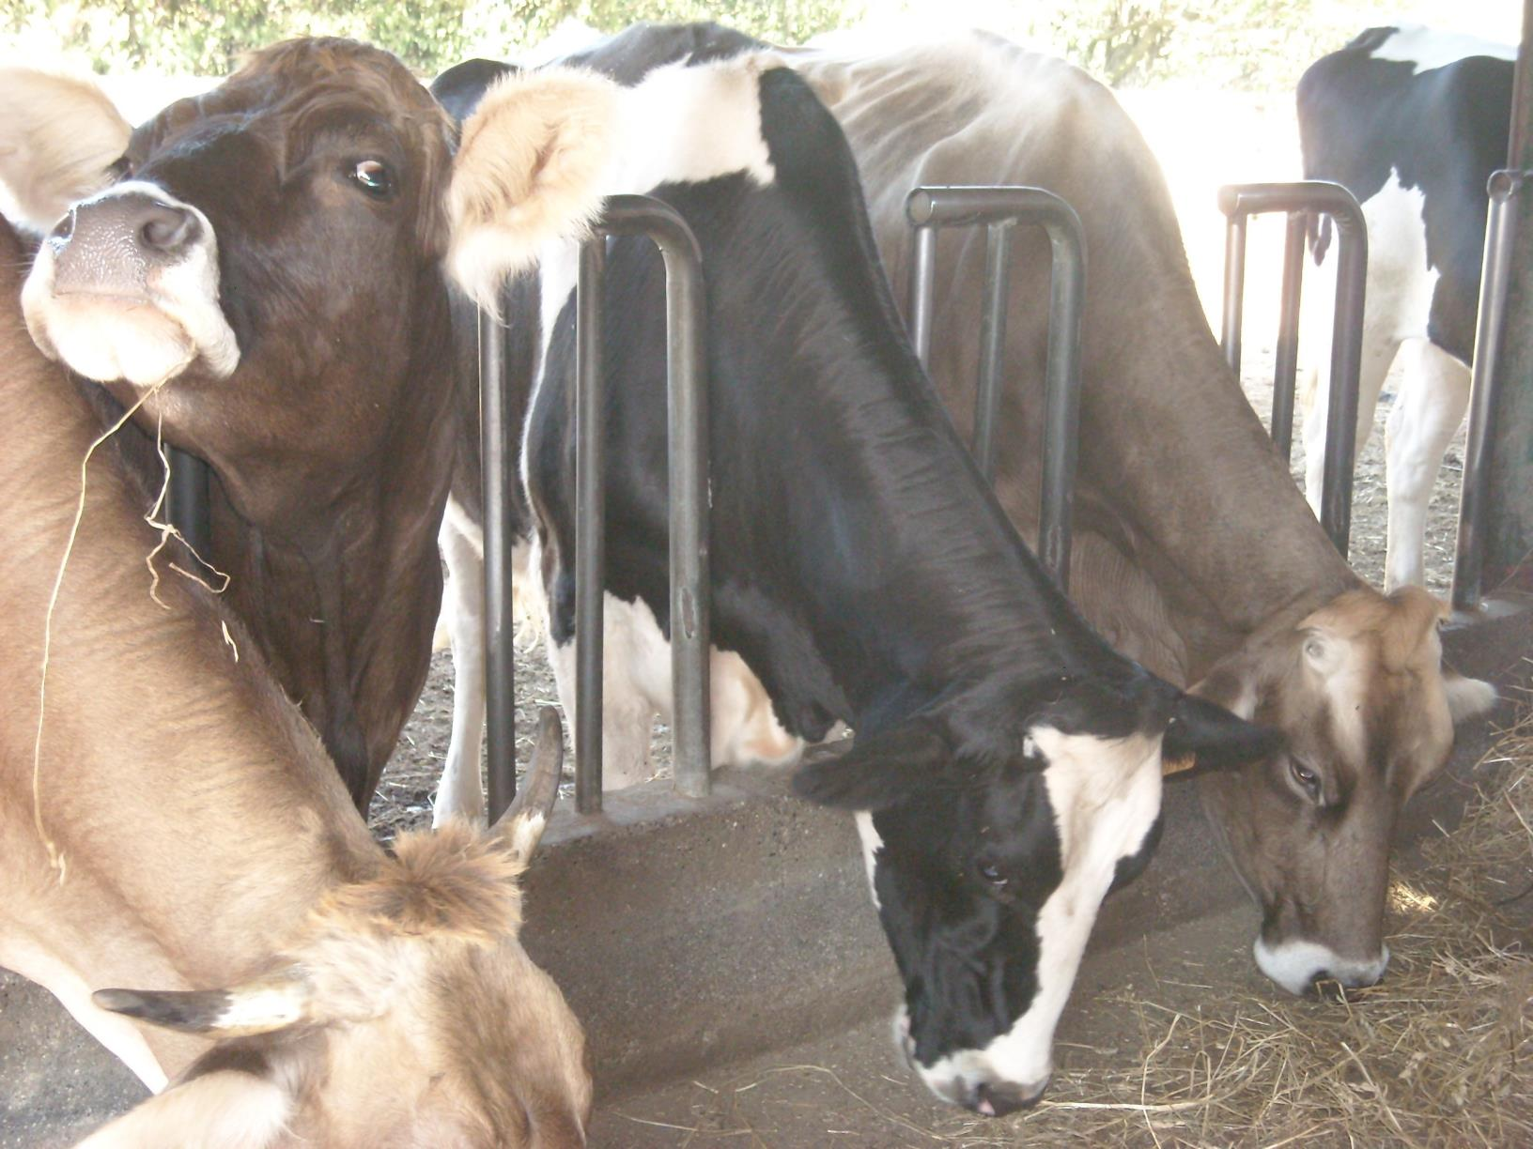
Agriturismo Dosso Badino L’origine
1970 Azienda agricola
Azienda zootecnica (vacche da latte)
Coltivazioni
1995 Prime collaborazioni con istituti scolastici
Pianificazione dell’offerta agrituristica
Coordinamento
Organizzazione

Slide 3
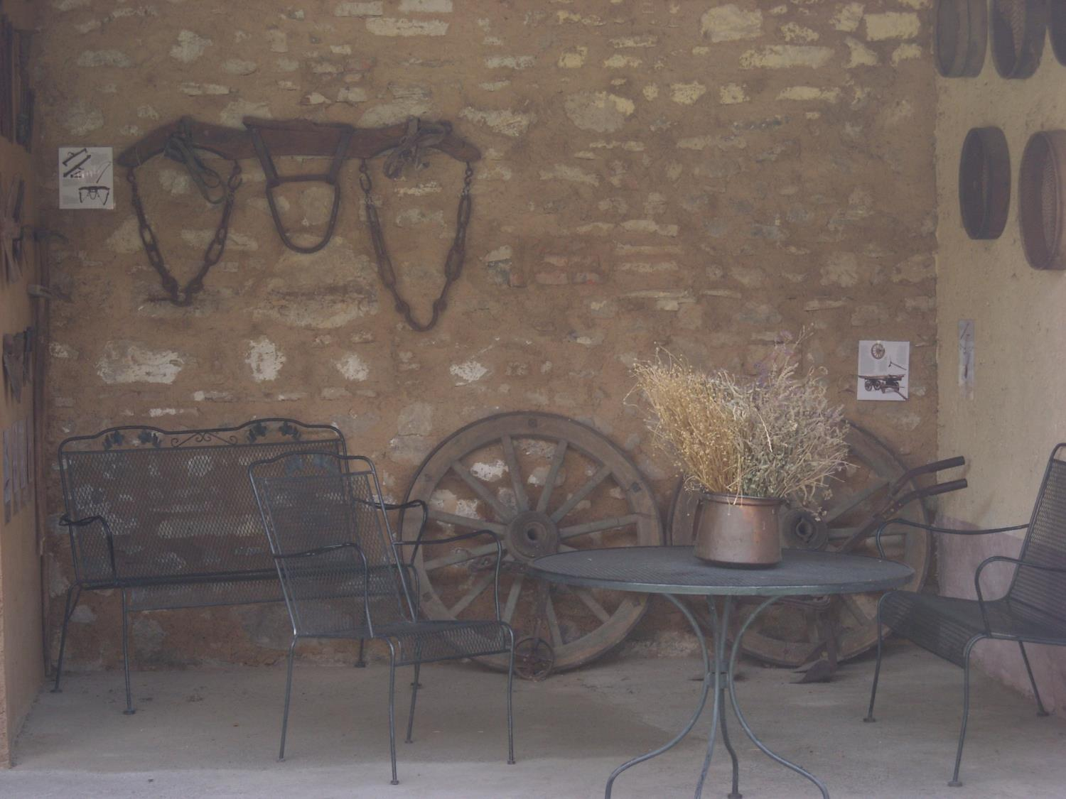
Agriturismo Dosso Badino 1999
Agriturismo Impresa 100% in rosa
Azienda Agricola Multifunzionale
Agriturismo con ristorazione
Piccolo museo della tradizione rurale
Fattoria didattica

Slide 5
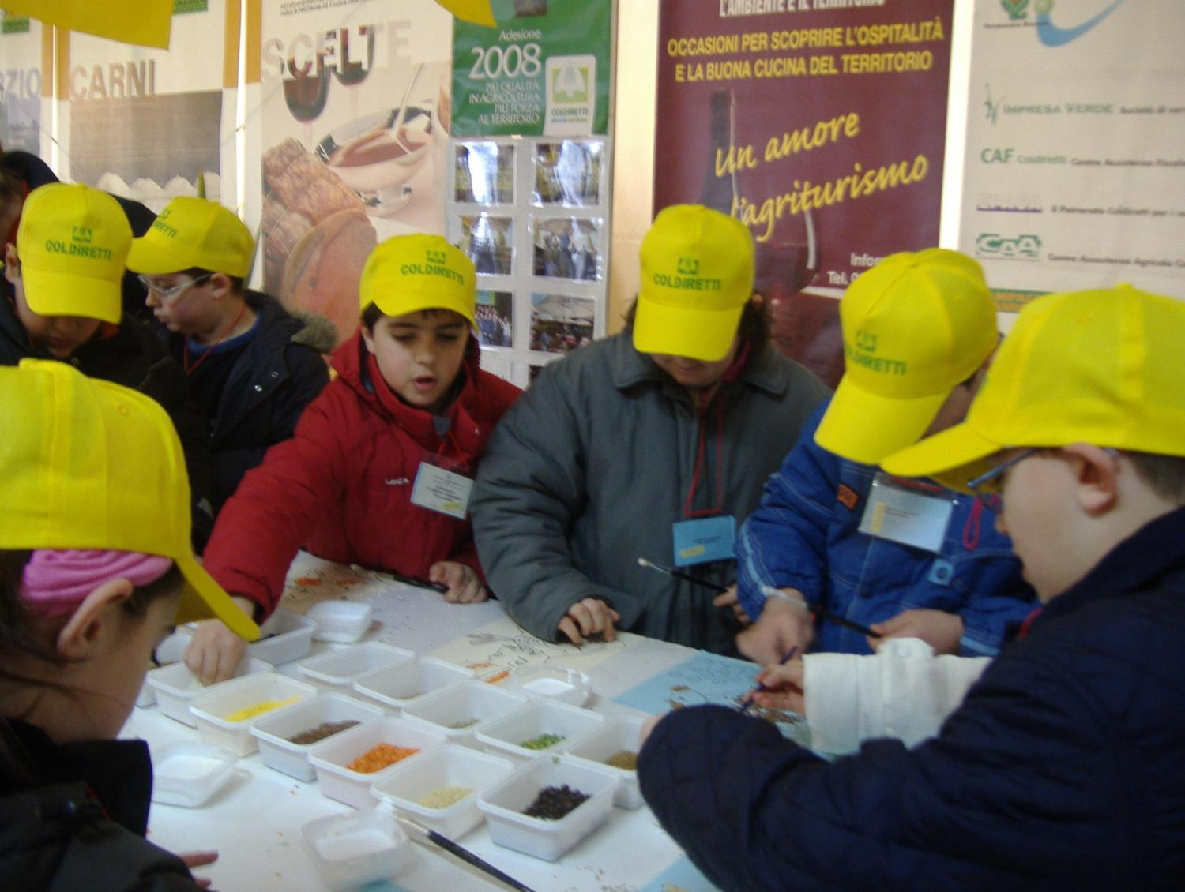
Agriturismo Dosso Badino 2001
Fattoria didattica (secondo decreto della regione Lombardia)
Sviluppo di programmi didattici per i diversi ordini scolastici ben integrati con i Piani dell’Offerta Formativa (POF) del ministero dell’istruzione.
Nido
Scuola
dell’ Infanzia
Scuola
Primaria
Scuola
Secondaria
Università

Slide 6
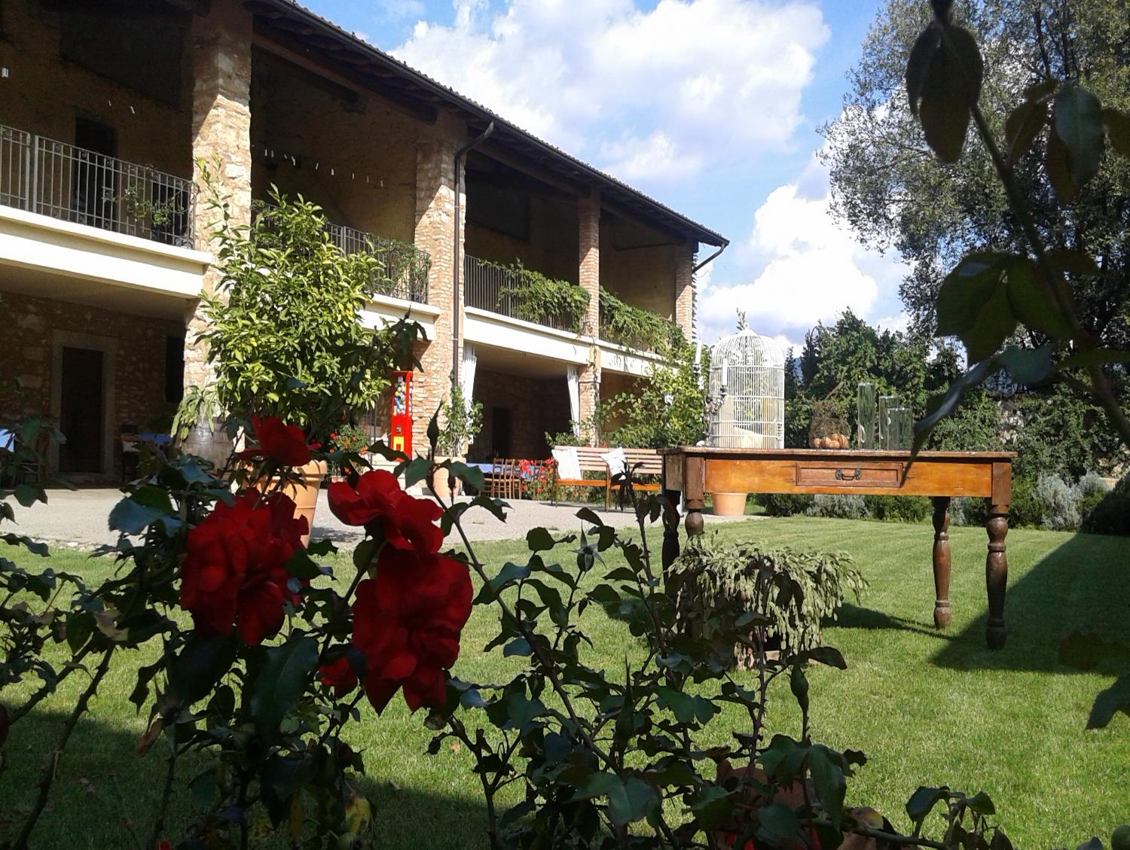
Agriturismo Dosso Badino 2016
Attività ricreative culturali
Fattoria sociale

Slide 8
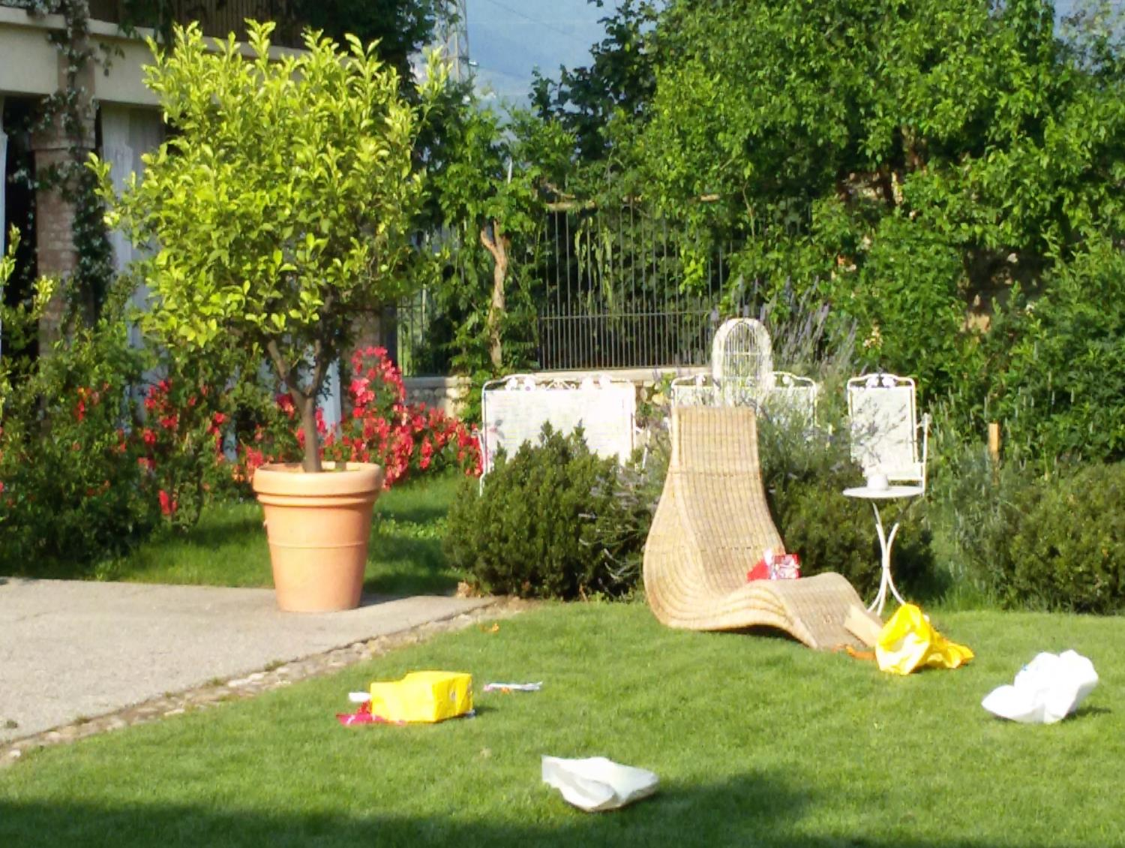
Agriturismo Dosso Badino 2017
Alloggi
Energie rinnovabili
Vendita diretta

Slide 9
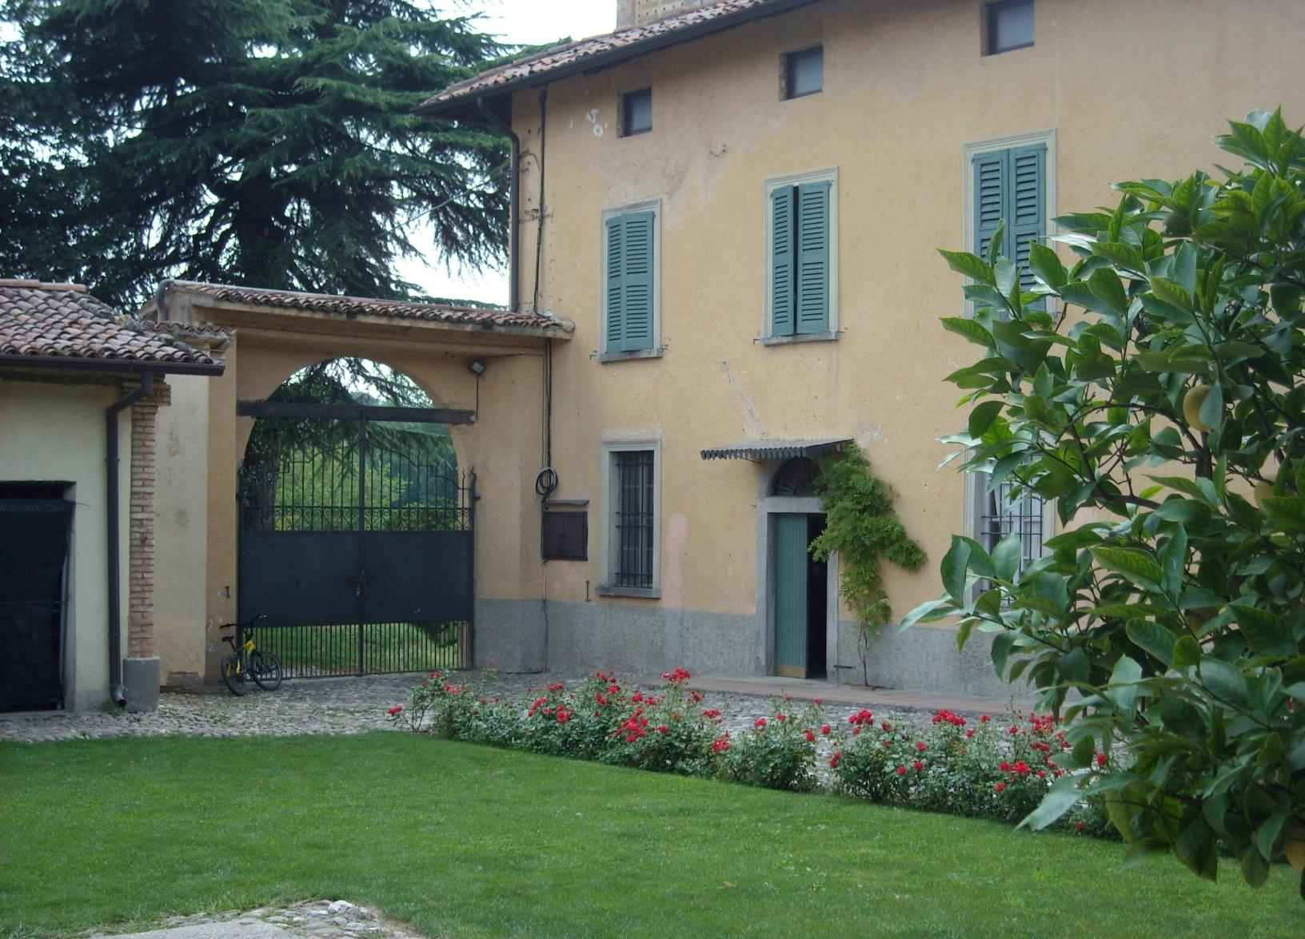
Gestione strategica dell’offerta agrituristica
Un associazionismo dinamico e di qualità
Ottimizzazione delle potenzialità del settore
Flessibilità allo sviluppo in atto
Produrre servizi di qualità
Agriturismo: strumento intelligente per promuovere
il “made in Italy”

Slide 10
